Slide 1
Orientation post 3ème
se déterminer pour une orientation en voie professionnelle ou en GT.
éviter les erreurs d’orientation par défaut d’information
construire son projet
Voie professionnelle
Voie générale et technologique
Je préfère la pratique à la théorie
Je préfère un enseignement concret
Je n’envisage pas de longues études
Je suis attiré(e) par le monde du travail
Je préfère la théorie à la pratique
Je suis un(e) élève curieux/se
J'ai une certaine autonomie et une bonne organisation
Je veux m'orienter vers des études longues après le bac

Slide 2
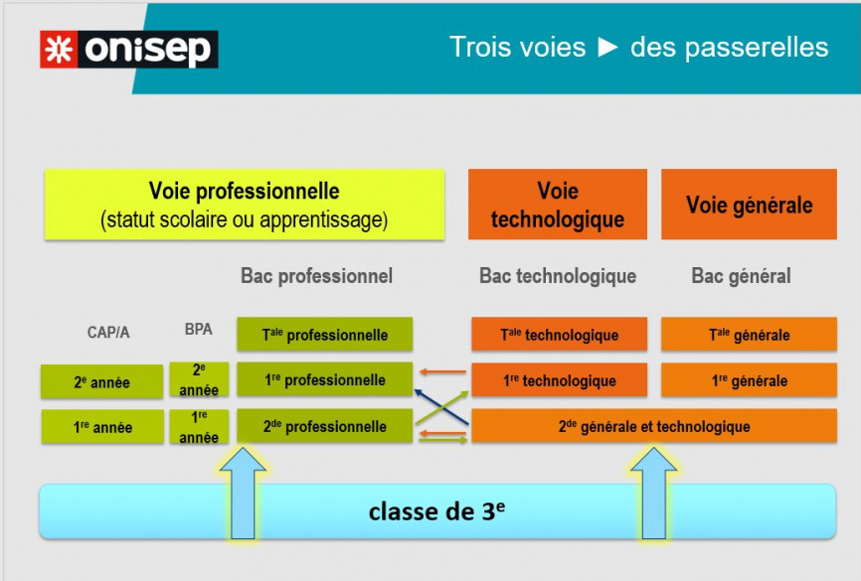

Slide 3
Pays de Gex
Voie professionnelle
Voie générale et technologique
PUBLIC
CSI :
  Bac pro MRC
  Bac Pro ASSP
  CAP petite enfance
VALSERHONE
  CAP
    Métallerie, élec. Gestion admin.
  Bac pro Agora
MOREZ
  Bac Pro optique
PRIVE
JDA Privé
  Bac pro MRC
  Bac Pro Agora (Logistique)
  CAP EPC
Autres établissements privés (MFR)
CSI
JDA (privé)

Slide 4
Voie GT
décision du conseil de classe de 3è
de droit si lycée de secteur
Enseignement général
Poursuite d’études

Slide 5

Voie Pro
décision du conseil de classe de 3è
Places contingentées = classement
enseignement général – enseignement professionnel
Vie active ou poursuite d’étude
https://www.onisep.fr/la-voie-professionnelle

Slide 6
A retenir
- ne pas attendre
- s’informer (sites, portes ouvertes, CIO…)
- se donner les moyens
- élargir ses voeux

Slide 7
En savoir plus…
Après la seconde : choisir la voie générale ou la voie technologique ?
Quiz : Quels métiers selon mes goûts ?
Pages du site de l’ONISEP
Quiz - Quels métiers pour moi ?
Sites des établissements
https://csi-ferneyvoltaire.etab.ac-lyon.fr/spip/
http://www.lyceemorez.fr/
https://lyc-saint-exupery-bellegarde.ent.auvergnerhonealpes.fr/
https://www.jda-gex.org/
https://bellegarde.cio.ac-lyon.fr/spip/
https://www.auvergnerhonealpes-orientation.fr/publi/guide-apres-la-3e-academie-de-lyon/

